Slide 1
BÖLGELERİMİZDE
YETİŞEN
TARIM ÜRÜNLERİ
SUNU

Slide 2
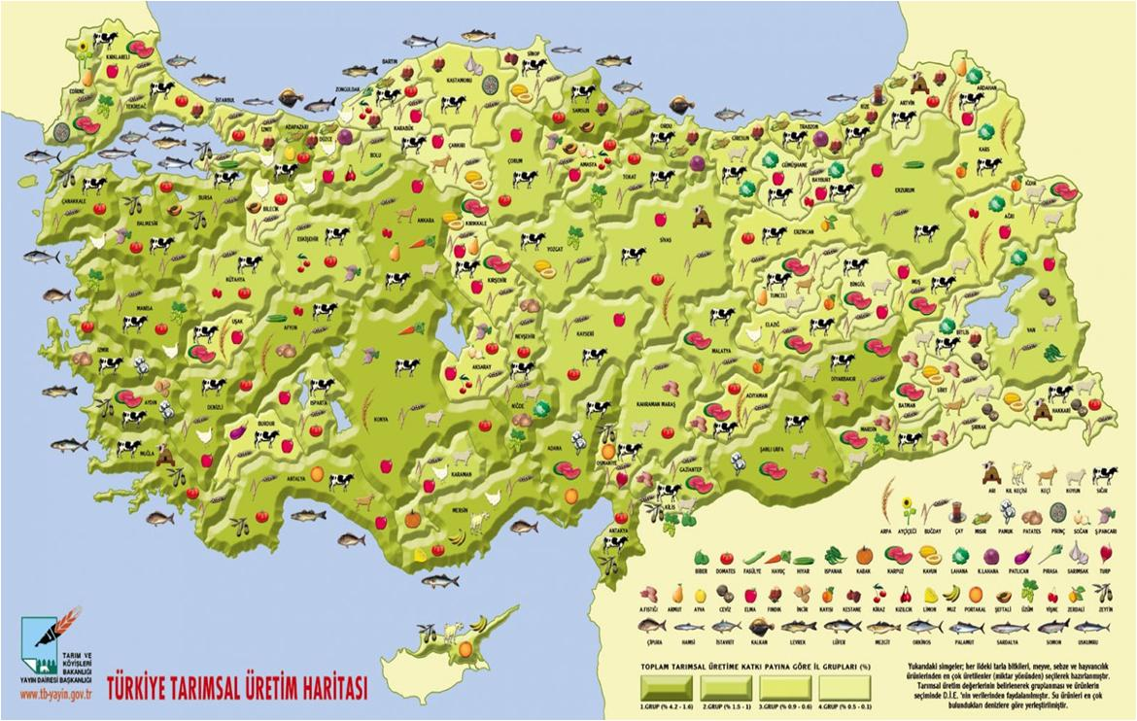
TÜRKİYE TARIM HARİTASI

Slide 3
BÖLGE YÜZÖLÇÜMÜNE GÖRE
EKİLİ DİKİLİ ALANLARIN ORANLARI
MARMARA BÖLGESİ: %30
İÇ ANADOLU BÖLGESİ: %27
EGE BÖLGESİ: %24
GÜNEYDOĞU ANADOLU BÖLGESİ: %20
AKDENİZ BÖLGESİ: %18
KARADENİZ BÖLGESİ: %16
DOĞU ANADOLU BÖLGESİ: %10

Slide 4
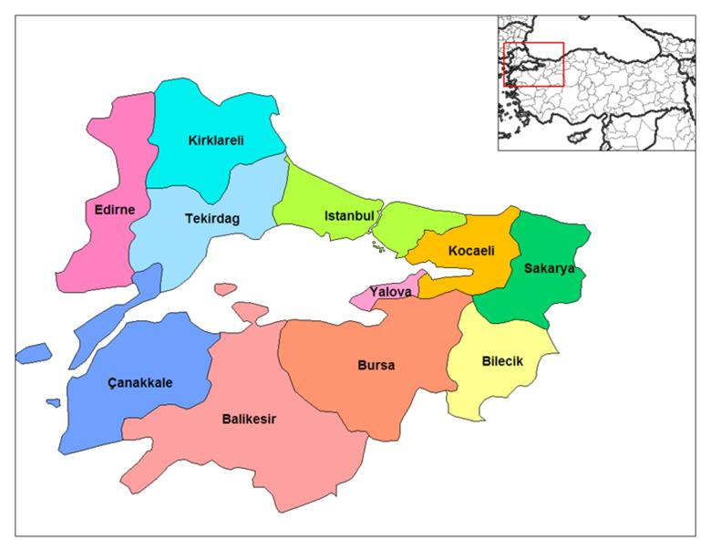
MARMARA BÖLGESİ

Slide 5
MARMARA BÖLGESİ
BUĞDAY : TRAKYA’DA ERGENE BÖLÜMÜ’NDE YOĞUN OLARAK YETİŞTİRİLİR. BÖLGE, ÜRETİMDE İÇ ANADOLU’DAN SONAR 2. SIRADA YER ALIR.
AYÇİÇEĞİ : TOHUMLARINDAN YAĞ ELDE ETMEK İÇİN YETİŞTİRİLİR. TÜRKİYE ÜRETİMİNİN % 80 İNİ BU BÖLGE KARŞILAR.
ŞEKERPANCARI : TRAKYA, GÜNEY MARMARA VE ADAPAZARI OVALARINDA EKİM YAPILIR.
TÜTÜN : BÖLGE, TÜRKİYE ÜRETİMİNDE 3. SIRAYI ALIR. BURSA, BALIKESİR, ADAPAZARI’NDA EKİMİ YOĞUNLAŞIR.
MISIR : BÖLGE, ÜRETİMDE KARADENİZ’DEN SONRA 2. SIRAYI ALIR. ADAPAZARI VE BURSA ÖNEMLİ EKİM ALANLARIDIR.
PİRİNÇ : MERİÇ OVALARINDA EKİMİ YOĞUNLAŞIR. EDİRNE BÖLGE ÜRETİMİNDE İLK SIRAYI ALIR.

Slide 6
MARMARA BÖLGESİ
ŞERBETÇİ OTU : BİRA SANAYİNDE TAD VE KOKU VERİCİ OLARAK KULLANILIR. BİLECİK YÖRESİ’NDE EKİMİ YAPILIR.
ZEYTİN : GÜNEY MARMARA BÖLÜMÜ’NDE GEMLİK VE MUDANYA YÖRESİ’NDE ÜRETİMİ YOĞUNLAŞIR. BÖLGE, ÜRETİMDE EGE’DEN SONAR 2. SIRAYI ALIR. İRİ KALİTEDE SOFRALIK ZEYTİN YETİŞTİRİLİR.
DUT : BÖLGEDE İPEK BÖCEĞİ YETİŞTİRİCİLİĞİNE BAĞLI OLARAK DUTÇULUK ÖNEM TAŞIR. BURSA, BALIKESİR, BİLECİK YÖRESİ’NDE YOĞUN OLARAK YETİŞTİRİLİR.
MEYVE : BURSA YÖRESİ’NDE YOĞUN OLARAK YETİŞTİRİLİR. ŞEFTALİ, KİRAZ, ÇİLEK, KESTANE VE ÜZÜM BAŞLICALARIDIR.
SEBZE : BURSA VE ADAPAZARI OVALARINDA YOĞUN OLARAK YETİŞTİRİLİR. DOMATES, PATATES, SARIMSAK, SOĞAN, PATLICAN, KABAK, BİBER BAŞLICALARIDIR.

Slide 7
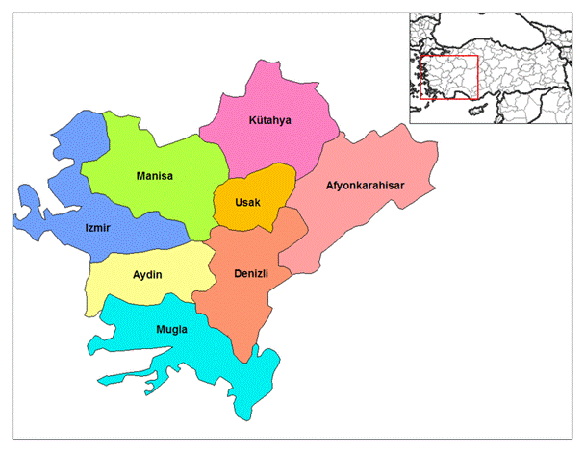
EGE BÖLGESİ

Slide 8
EGE BÖLGESİ
TÜTÜN : TÜRKİYE TÜTÜN ÜRETİMİNİN % 50’SİNİ BU BÖLGE KARŞILAR. TÜM KIYI OVALARINDA EKİMİ YAPILAN VE YURT DIŞINA İHRAÇ EDİLEN TÜTÜN EN ÇOK BAKIRÇAY OVASI’NDA YETİŞTİRİLİR.
ZEYTİN : AKDENİZ İKLİMİNİN TANITICI KÜLTÜR BİTKİSİ OLAN ZEYTİN EN ÇOK EGE BÖLGESİ’NDE YETİŞTİRİLİR. TÜRKİYE ÜRETİMİNİN % 48’İNİ EGE BÖLGESİ SAĞLAR. EDREMİT – AYVALIK YÖRESİ BAŞTA OLMAK ÜZERE TÜM KIYI KESİMİNDE VE YER YER 100 KM İÇERİLERE KADAR ZEYTİN YETİŞTİRİLİR.
ÜZÜM : TÜRKİYE’DE ÜZÜM ÜRETİMİNİN % 40’INI SAĞLAYAN BÖLGE 1. SIRADA YER ALIR. KURUTULARAK İHRAÇ EDİLEN ÇEKİRDEKSİZ ÜZÜMÜN TAMAMINI EGE BÖLGESİ ÜRETİR. BAŞTA GEDİZ OVASI OLMAK ÜZERE BÜYÜK VE KÜÇÜK MENDERES OVALARINDA YETİŞTİRİLİR.
İNCİR : KIŞ ILIKLIĞI İSTEYEN VE AKDENİZ İKLİMİNE UYUMLU OLAN İNCİRİN %82’Sİ BU BÖLGEDE YETİŞTİRİLİR. BÜYÜK MENDERES, KÜÇÜK MENDERES VE GEDİZ OVALARINDA İNCİR ÜRETİMİ YOĞUNLAŞIR. KURUTULARAK YURT DIŞINA İHRAÇ EDİLEN İNCİRİN EN ÇOK YETİŞTİRİLDİĞİ YER İSE AYDIN’DIR.

Slide 9
EGE BÖLGESİ
PAMUK : AKDENİZ İKLİMİNE UYUMLU OLDUĞUNDAN KIYI OVALARINDA EKİMİ YAPILIR. BÜYÜK MENDERES VE GEDİZ OVALARINDA ÜRETİMİ YOĞUNLAŞIR. TÜRKİYE ÜRETİMİNİN % 42’SİNİ SAĞLAYAN EGE BÖLGESİ ÜRETİMDE İLK SIRAYI ALIR.
TURUNÇGİLLER : AKDENİZ İKLİMİNE UYUMLU OLAN VE KIŞ ILIKLIĞI İSTEYEN TURUNÇGİL ÜRETİMİ, İZMİR’İN GÜNEYİNDEKİ KIYI OVALARINDA YAPILRI. TÜRKİYE ÜRETİMİNİN %10’UNU SAĞLAYAN BÖLGE, AKDENİZ BÖLGESİ’NDEN SONRA 2. SIRAYI ALIR.
PİRİNÇ : ÇÖKÜNTÜ OVALARINDA EKİMİ YOĞUNLAŞIR.
SEBZE : BÖLGENİN SEBZE ÜRETİMİNDE ÖNEMLİ BİR YERİ VARDIR. DOMATES, BİBER, PATLICAN, PATATES, SALATA, KEREVİZ, PIRASA, BAŞLICALARIDIR.
MEYVE : BÖLGE KENDİNE ÖZGÜ MEYVE ÜRETİMİ İLE DİĞER BÖLGELERDEN AYRILIR. İNCİR, TURUNÇGİL VE ÜZÜMÜN YANI SIRA ELMA VE KİRAZ ÜRETİMİ DE ÖNEM TAŞIR.

Slide 10
EGE BÖLGESİ
HAŞHAŞ : TOHUMUNDAN YAĞ VE KOZASINDAN MORFİN YAPIMINDA KULLANILAN AFYON SAKIZININ ELDE EDİLDİĞİ BİR BİTKİDİR. BU NEDENLE EKİMİ DEVLET KONTROLÜNDE YAPILIR. TÜRKİYE ÜRETİMİNİN %90’INI EGE BÖLGESİ KARŞILAR. AFYONKARAHİSAR ÇEVRESİNDE EKİMİ YOĞUNLAŞIR.
TAHILLAR : BÖLGEDE ÜRETİLEN TAHIL ÜLKE ÜRETİMİNİN % 10’A YAKIN BÖLÜMÜNÜ KARŞILAR. TAHILLARDAN BUĞDAY VE ARPA, AFYON, KÜTAHYA, DENİZLİ VE UŞAK’TA ÜRETİLİR.
ŞEKERPANCARI : ÖNEMLİ BİR ENDÜSTRİ BİTKİSİ OLAN ŞEKERPANCARI AFYON, KÜTAHYA VE DENİZLİ’DE ÜRETİLİR.
AYÇİÇEĞİ : DENİZEL ETKİLERİN SOKULMADIĞI İÇ BATI ANADOLU’DA SULANABİLEN ALANLARDA YETİŞİR.
BAKLAGİLLER : UŞAK, BÖLGEDE NOHUT ÜRETİMİNİN EN FAZLA YAPILDIĞI YERDİR.

Slide 11
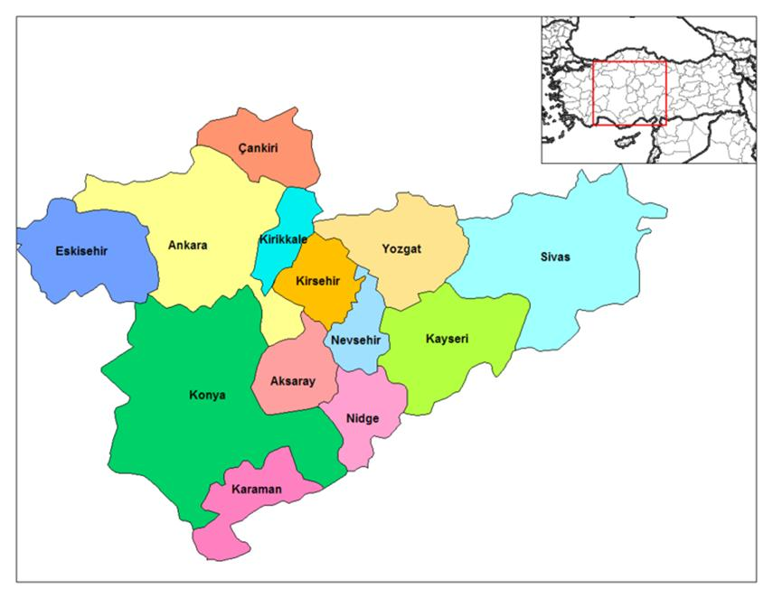
İÇ ANADOLU BÖLGESİ

Slide 12
İÇ ANADOLU BÖLGESİ
BUĞDAY: İKLİM BUĞDAYA ELVERİŞLİDİR. SULANAN TOPRAK ORANININ AZLIĞI ALANLARI ARTTIRMIŞTIR .
ARPA: BİRA YAPIMI İÇİN SULANAN VERİMLİ TOPRAKLARA EKİLİR. BU YÖNÜYLE ENDÜSTRİ BİTKİSİDİR.
ŞEKER PANCARI: ANKARA,ESKİŞEHİR, KAYSERİ, KONYA VE NİĞDE İLLERİNDE ÜRETİLEN PANCAR, TARLAYA GENELDE YILDA BİR EKİLİR. ÇÜNKÜ FABRİKALAR, HER YIL DEĞİŞİK YÖRELERİN PANCARLARINI ALIR.

Slide 13
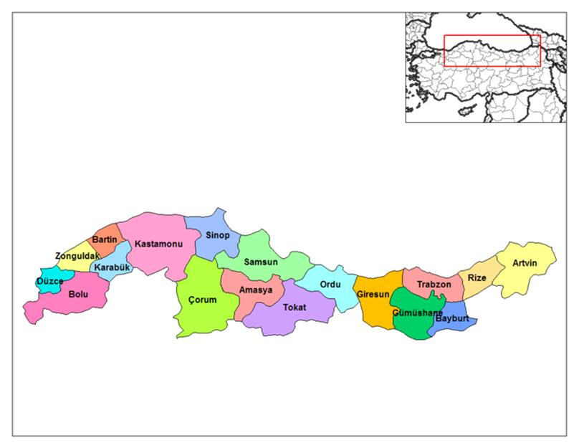
KARADENİZ BÖLGESİ

Slide 14
KARADENİZ BÖLGESİ
MISIR : KIYI KESİMİNDE BUĞDAYIN YERİNİ ALMIŞTIR. HALKIN TEMEL BESİN MADDESİDİR. BÖLGE MISIR ÜRETİMİNDE 1. SIRADA YER ALIR. ANCAK ÜRETİLEN MISIRIN TÜMÜ BÖLGE İÇİNDE TÜKETİLDİĞİNDEN TİCARİ DEĞERİ YOKTUR.
TÜTÜN : KARADENİZ BÖLGESİ, ÜRETİMDE EGE BÖLGESİ’NDEN SONRA 2. SIRADA YER ALIR. BAFRA OVASI (SAMSUN) EN YOĞUN EKİM YAPILAN ALANDIR. AYRICA TOKAT, AMASYA, DÜZCE OVASI (BOLU) VE RİZE YÖRESİ’NDE YETİŞTİRİLİR.
FINDIK : KIŞ ILIKLIĞINA GEREKSİNİM DUYAN FINDIK KARADENİZ İKLİMİNE EN UYUMLU ÜRÜNDÜR. TÜRKİYE ÜRETİMİNİN %84’Ü KARADENİZ BÖLGESİ TARAFINDAN KARŞILANIR. BÜTÜN KARADENİZ KIYILARINDA, YER YER İÇ KESİMLERDE YETİŞMESİNE KARŞIN, EN YOĞUN OLARAK ORDU VE GİRESUN’DA ÜRETİLİR.
ÇAY : MUSON İKLİMİNE UYUMLU BİR TARIM ÜRÜNÜDÜR. BOL NEM VE KIŞ ILIKLIĞINA GEREKSİNİM DUYAR. TRABZON – RİZE ARASINDA DOĞU KARADENİZ KIYILARINDA, DENİZE DÖNÜK YAMAÇLARDA YETİŞTİRİLİR. ÜLKE ÜRETİMİNİN TAMAMINI KARADENİZ BÖLGESİ KARŞILAR.

Slide 15
KARADENİZ BÖLGESİ
PİRİNÇ : BOL SUYA GEREKSİNİM DUYAR. AKARSU VADİ TABANLARINDA EKİMİ YAPILIR. TOSYA, BOYABAT, ÇARŞAMBA OVALARI BAŞLICA EKİM ALANLARIDIR.
ŞEKERPANCARI : BOL YAĞIŞLI OLAN DOĞU KARADENİZ KIYILARI DIŞINDA TÜM BÖLGEDE YETİŞME KOŞULLARI VARDIR. EKİM ALANLARI KASTAMONU, ÇORUM, TOKAT, AMASYA İLLERİNDE GENİŞTİR.
KETEN-KENEVİR : NEMLİ İKLİM BİTKİSİ OLAN KETEN BATI KARADENİZ BÖLÜMÜ’NDE KASTAMONU VE SİNOP’TA YETİŞTİRİLİR. KENEVİR İSE UYUŞTURUCU ÖZELLİĞİ NEDENİYLE DEVLET KONTROLÜNDE ÜRETİLİR.
MEYVE : AMASYA’DA ELMA, KASTAMONU’DA ERİK, RİZE’DE TURUNÇGİLLER, ORTA KARADENİZ’DE ÜZÜM, BATI KARADENİZ’DE KESTANE TARIMI YAYGINDIR.

Slide 16
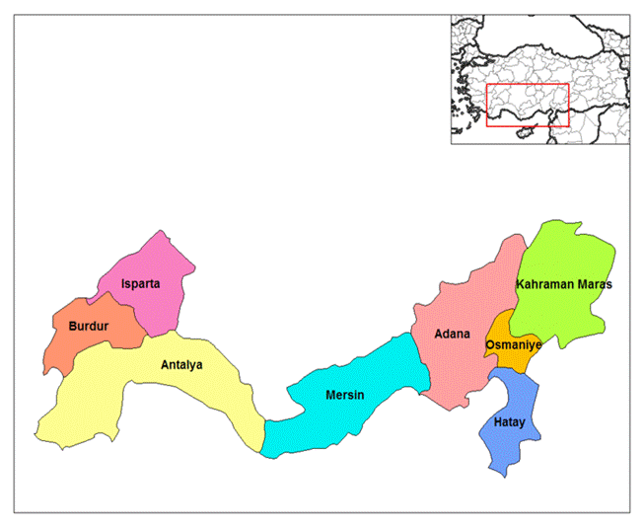
AKDENİZ BÖLGESİ

Slide 17
AKDENİZ BÖLGESİ
BUĞDAY: BÖLGENİN DAĞLARIN KUZEY YAMAÇLARINDAKİ KARASAL İKLİMİN GÖRÜLDÜĞÜ ALANLARDA GÖRÜLÜR.
PİRİNÇ: AMİK OVASINDA VE MARAŞ ÇEVRESİNDE GÖRÜLÜR.
PAMUK: ÇUKUROVA VE KIYI OVALARINDA. TÜRKİYE’DE 2. SIRADA GÖRÜLÜR.
TÜTÜN: BURDUR VE GÖLLER YÖRESİNDE YETİŞTİRİLİR.
TURUNÇGİLLER: AKDENİZ İKLİMİNİN GÖRÜLDÜĞÜ KIYI KESİMİNDE GÖRÜLÜR.

Slide 18
AKDENİZ BÖLGESİ
MUZ: MERSİN VE ANAMUR ÇEVRESİNDE YETİŞTİRİLİR. TÜRKİYE’DE 1 SIRADADIR.
ZEYTİN: KIYI KESİMİNDE YETİŞTİRİLİR.
GÖLLER YÖRESİNDE: ANANAS, HAŞHAŞ, GÜL VE ŞEKERPANCARI YETİŞTİRİLİR.
SERACILIK: AKDENİZ BÖLGESİ İLK SIRADA YER ALIR.
SEBZECİLİK: MERSİN VE ANTALYA ÇEVRESİNDE TURFANDA SEBZE YETİŞTİRİLİR.

Slide 19
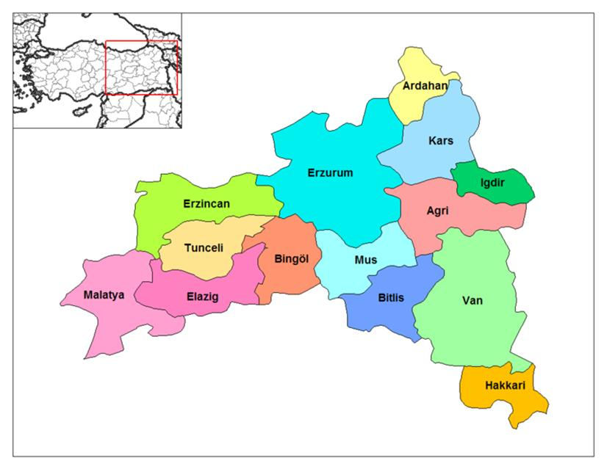
DOĞU ANADOLU BÖLGESİ

Slide 20
DOĞU ANADOLU BÖLGESİ
TÜTÜN : MUŞ, BİTLİS VE MALATYA’DA EKİMİ YAPILIR.
TAHILLAR : BUĞDAY MALATYA, ELAZIĞ, ERZURUM-PASİNLER VE HORASAN OVALARINDA YETİŞTİRİLİR. BUĞDAYA GÖRE DAHA AZ SICAKLIK İSTEYEN ARPA İSE KUZEYDOĞU ANADOLU PLATOLARINDA YETİŞTİRİLİR.
ŞEKERPANCARI : SULANABİLEN TARIM ALANLARINDA YETİŞTİRİLİR.
SEBZE : LAHANA VE PATATES ERZURUM-PASİNLER VE HORASAN OVALARINDA YETİŞTİRİLİR.
MEYVE : KAYISI YOĞUN OLARAK MALATYA’DA SULANABİLEN ALANLARDA, ÖZELLİKLE FIRAT VE TOHMA KIYILARINDA YETİŞTİRİLİR. AYRICA MALATYA, ELAZIĞ VE ERZİNCAN’DA DUT ÜRETİMİ YAPILIR. AKARSU BOYLARINDA ELMA BAHÇELERİ BULUNUR.

Slide 21
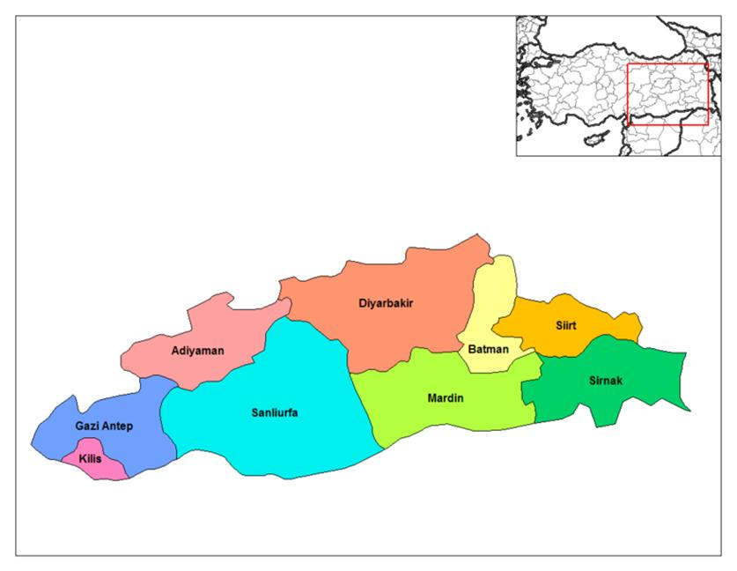
GÜNEYDOĞU ANADOLU BÖLGESİ

Slide 22
GÜNEYDOĞU ANADOLU BÖLGESİ
BUĞDAY : BÖLGEDEKİ TARIM ALANLARININ YARISINDAN FAZLASINDA BUĞDAY EKİLİR. EN FAZLA EKİM ALANINA SAHİP ŞANLIURFA’YI DİYARBAKIR İZLER.
ARPA : BÖLGEDE YETİŞTİRİLEN DİĞER ÖNEMLİ TAHIL OLAN ARPA, EN FAZLA ŞANLIURFA, SİİRT VE ADIYAMAN’DA YETİŞTİRİLİR.
PAMUK : BÖLGEDE EN FAZLA EKİLEN ENDÜSTRİ BİTKİLERİ ARASINDA YER ALAN PAMUK, HALEN SULANMAKTA OLAN AKÇAKALE VE GAZİANTEP’TE YETİŞTİRİLİR.
KIRMIZ MERCİMEK : KURAKLIĞA DAYANIKLI BİR BAKLAGİLDİR. TÜRKİYE ÜRETİMİNİN TAMAMINA YAKININI BU BÖLGE SAĞLAR. EN ÇOK ŞANLIURFA VE GAZİANTEP’TE YETİŞTİRİLİR.

Slide 23
GÜNEYDOĞU ANADOLU BÖLGESİ
ÇELTİK : SİVEREK’TE YETİŞTİRİLMEKTEDİR.
ANTEP FISTIĞI : BÖLGENİN KARAKTERİSTİK ÜRÜNÜDÜR. ÜRETİMİN % 90’I BU BÖLGEDE GERÇEKLEŞİR.
ÜZÜM : ÖZELLİKLE GAZİANTEP ÇEVRESİNDE BAĞCILIK GELİŞMİŞTİR. ÜRETİLEN ÜZÜM YAŞ OLARAK TÜKETİLMESİNİN YANI SIRA PEKMEZ, PESTİL YA DA İÇKİ YAPIMINDA KULLANILIR.
ZEYTİN : AKDENİZ İKLİMİNİN ETKİLERİ GÖRÜLEN GAZİANTEP YÖRESİNDE KİLİS VE ISLAHİYE ÇEVRESİNDE YETİŞTİRİLİR.

Slide 24
GÜNEYDOĞU ANADOLU BÖLGESİ
TÜTÜN : SULAMA İLE BİRLİKTE EKİM ALANLARI GENİŞLEMEKTEDİR. ÜRETİMDE ADIYAMAN VE BATMAN ÖNDE GELİR.
SEBZE : SULANABİLEN ALANLARDA DOMATES, BİBER, PATLICAN GİBİ ÇEŞİTLİ SEBZELER YETİŞTİRİLMEKTEDİR.
MEYVE : BÖLGENİN KARPUZ ÜRETİMİNDE AYRI BİR YERİ VARDIR. ÖZELLİKLE DİYARBAKIR ÇEVRESİNDE AĞIRLIĞI 20 KG’I AŞAN KARPUZ YETİŞTİRİLMEKTEDİR.
SUSAM : AZ BİR ALANDA EKİMİ YAPILMAKTADIR. ANCAK ÜRETİMİ BÖLGE İÇİN ÖNEM TAŞIR.

